Slide 1
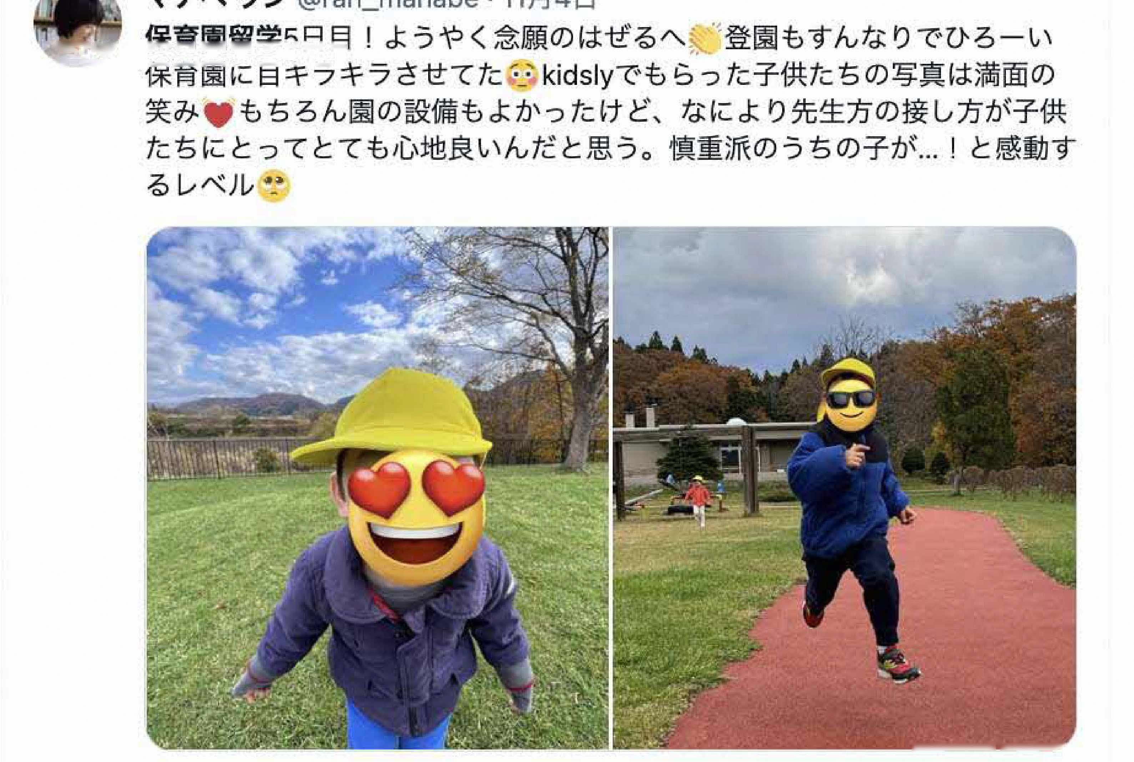
体験者の反響
「チャレンジ精神が芽生えた！」
confidential ©KitchHike Inc.

Slide 2
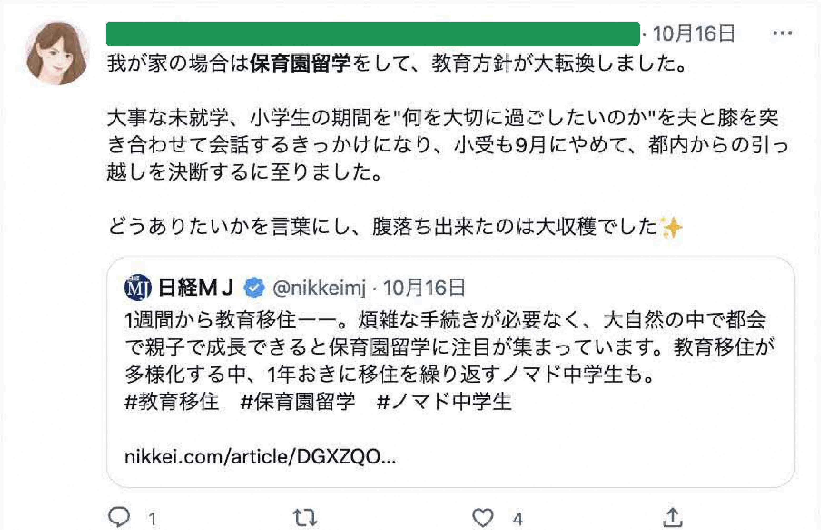
体験者の反響
confidential ©KitchHike Inc.

Slide 3
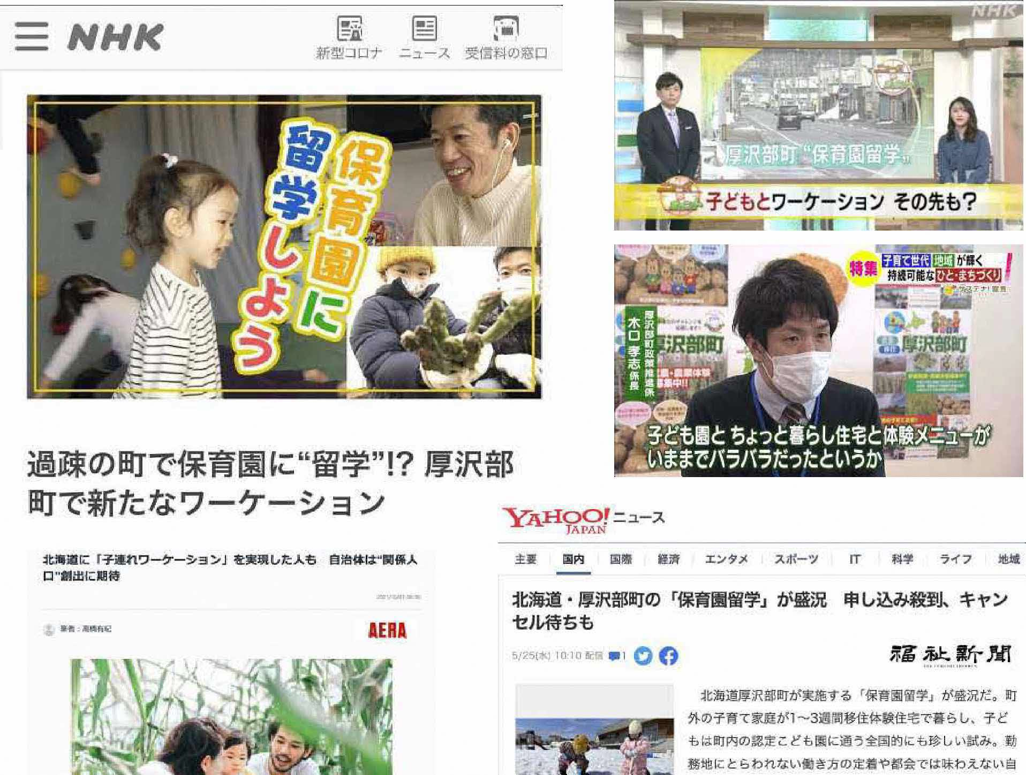
反響｜表彰・メディア
内閣府 優良事例に選出・メディア掲載実績多数
内閣府から優良3事例に選定されたほか、テレビ・雑誌・webメディアなど多数特集いただいています。
内閣府運営
地方創生SDGs官民連携プラットフォーム
2021年優良3事例に選定
・・・・・・子どもに良質な経験を
・・・地域と都市部をつなげる
・・・自然を身近に感じる食体験
confidential ©KitchHike In²³

Slide 4
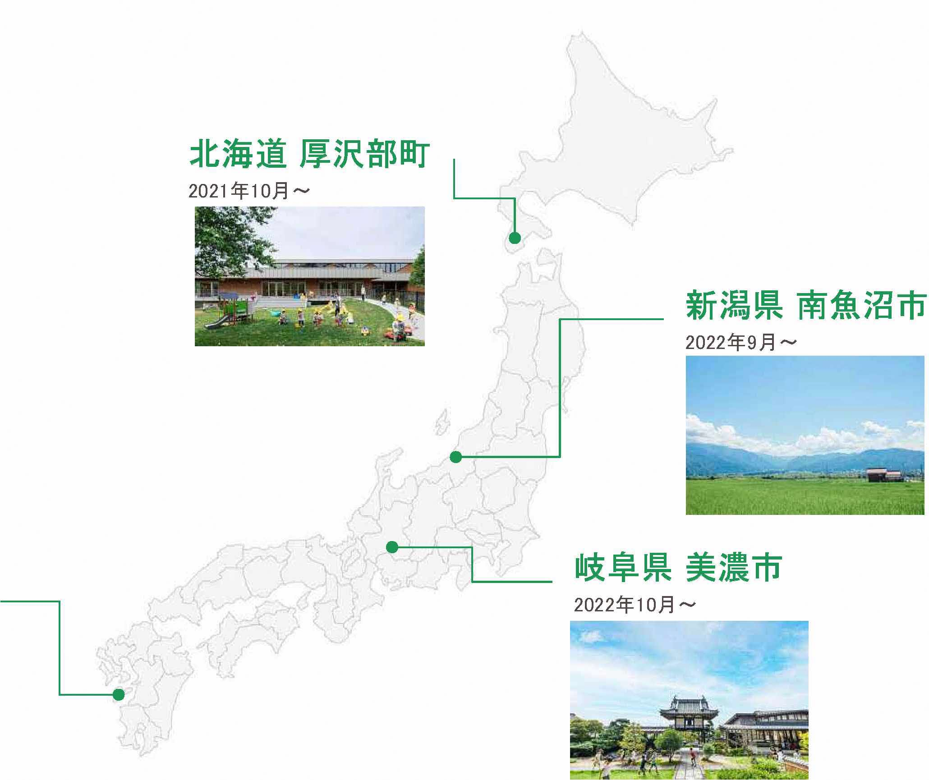
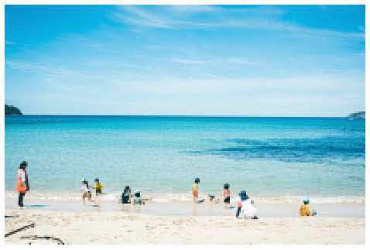
導入地域
北海道 檜山郡 厚沢部町を皮切りに、全国に広がっています
熊本県 天草市 2022年9月〜
©KitchHike Inc. ²⁴

Slide 5
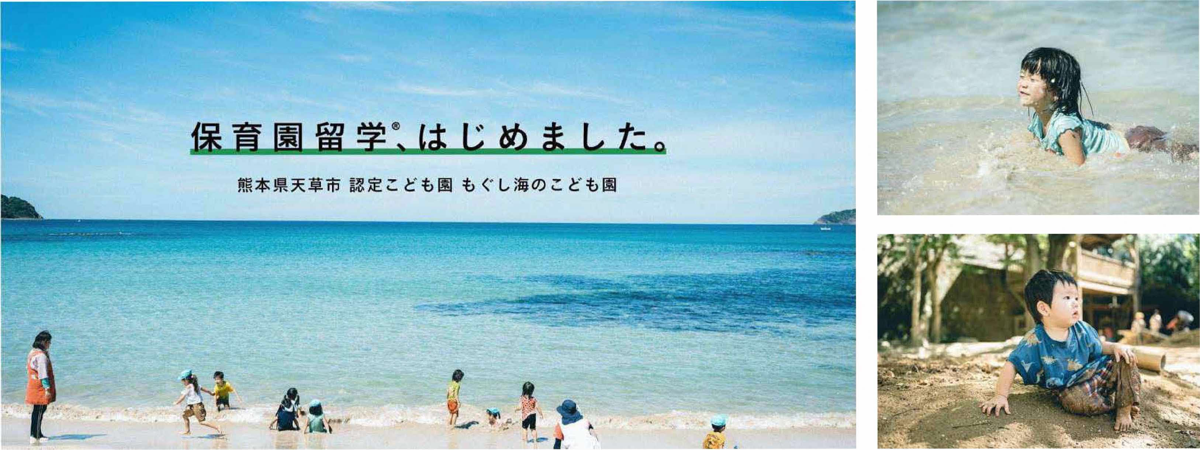
全国での保育園留学：熊本県天草 海のそばで五感をはぐくむ
confidential ©KitchHike Inc.

Slide 6
全国での保育園留学：熊本県天草 海のそばで五感をはぐくむ

Slide 7
全国での保育園留学：熊本県天草 海のそばで五感をはぐくむ
confidential ©KitchHike Inc.

